Slide 1



TramiEPET
Una aplicación hecha para facilitar los
trámites escolares. Pero también para
facilitar al personal al acceder a las
solicitudes

Slide 2
-
Resumen
01
Diseño de la interfaz
02
Diseño de la información
03
Arquitectura de la información
04
Diseño de la aplicación
01

Slide 3

ESTILO -
Simplicidad, consistencia y navegación intuitiva
NOMBRE -
En base a la funcionalidad de la aplicación
TIPOGRAFÍA -
Nunito proveniente de Sans, diseño elegante
CRÓMATICA -
Se aplicó la psicología del color
ICONO -
Simplifica, optimiza y da información de una forma masticada
02

Slide 4
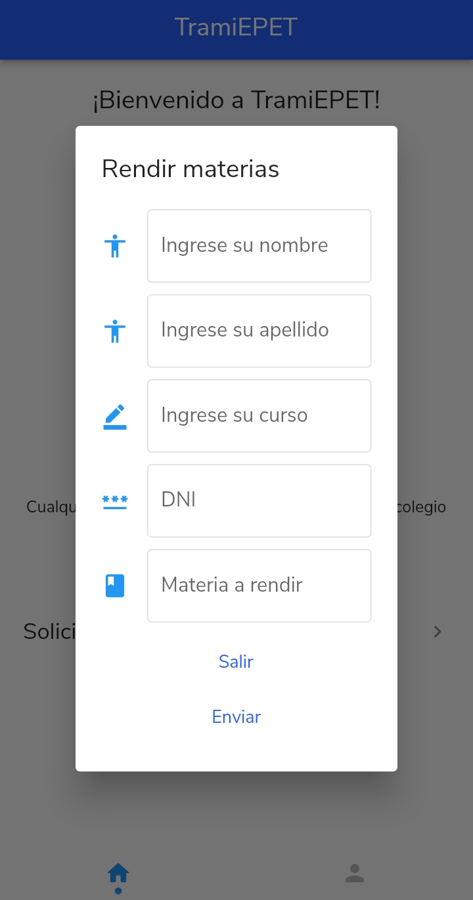
Inicio de sesión con Google
Perfil de usuario
Modo oscuro
Solicitudes de pedidos escolares
Atención al estudiante
03

Slide 5
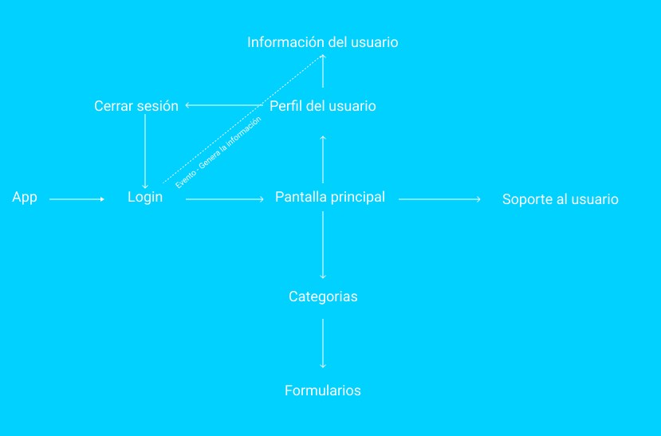

Slide 6

